Slide 1
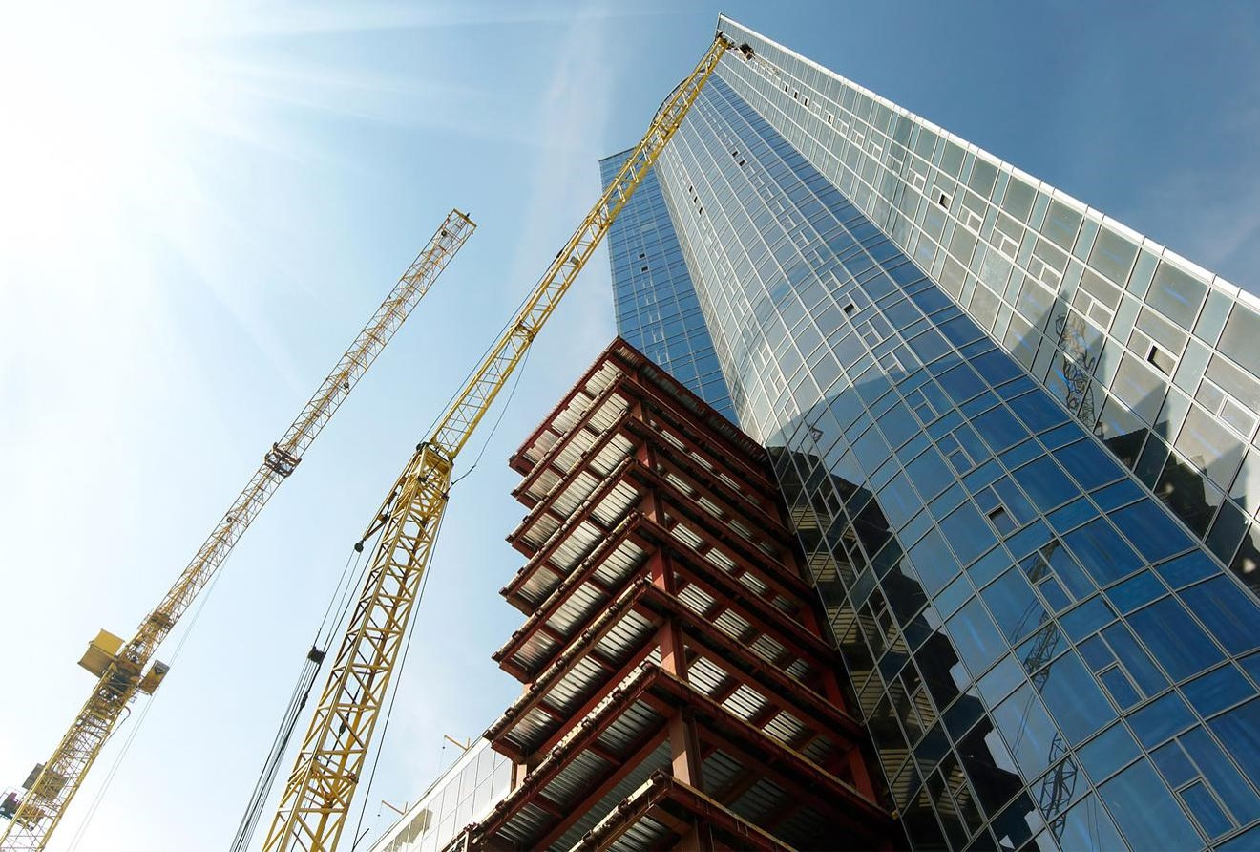

ООО НЕЗАВИСИМАЯ ИНЖИНИРИНГОВАЯ КОМПАНИЯ

Slide 2

Наша компания выполняет полный цикл проектно-изыскательских работ под ключ:
Сбор и получение ИРД, ТУ, СТУ
Получение ГПЗУ, разработка ППТ
Инженерные изыскания
Разработка стадии «П»
Создание информационной модели (BIM)
Получение положительного заключения экспертизы
Разработка и согласования стадии «Р»
Авторский надзор, строительный контроль
Получение ЗОС

Slide 3
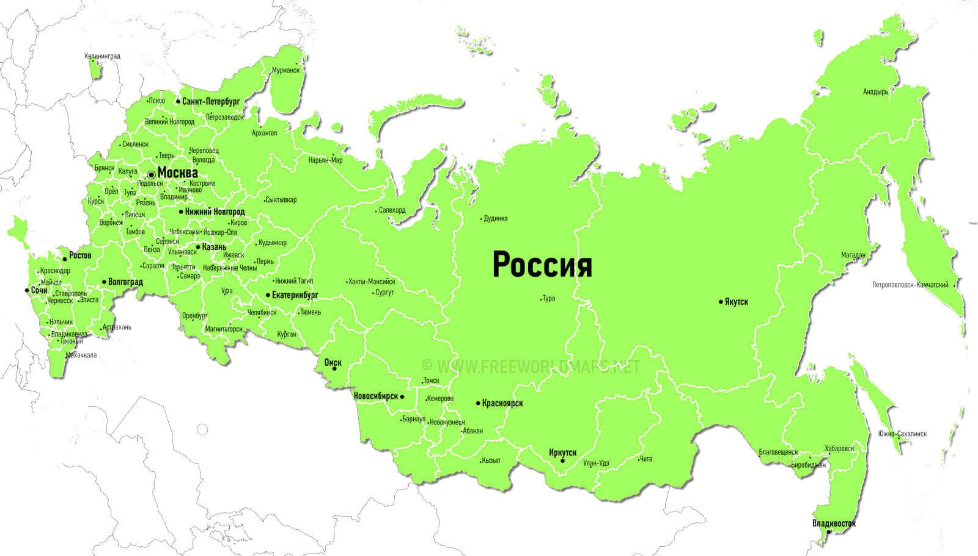
География проектов

Slide 4
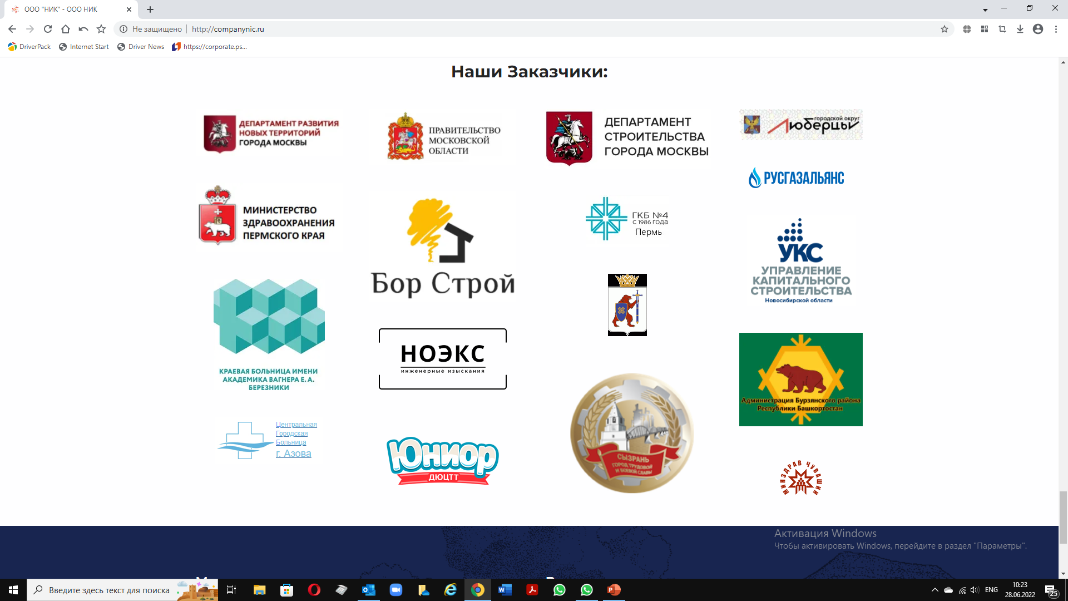
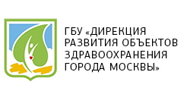
Наши Заказчики

Slide 5
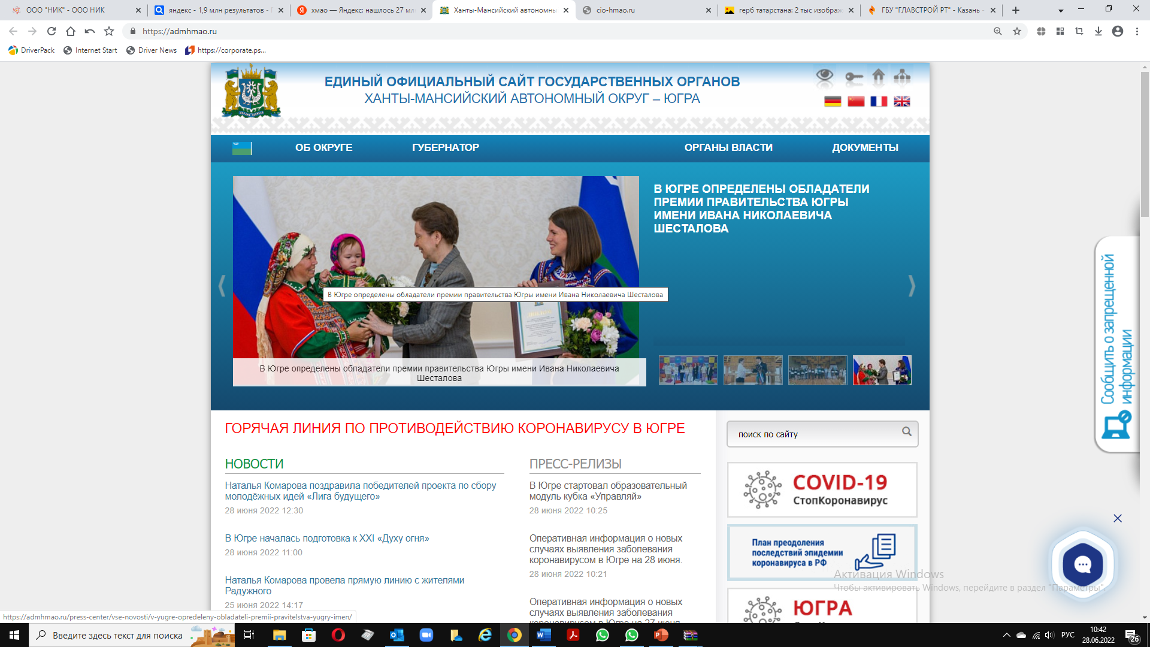

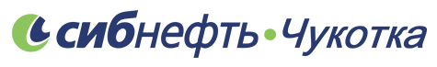



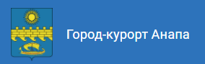
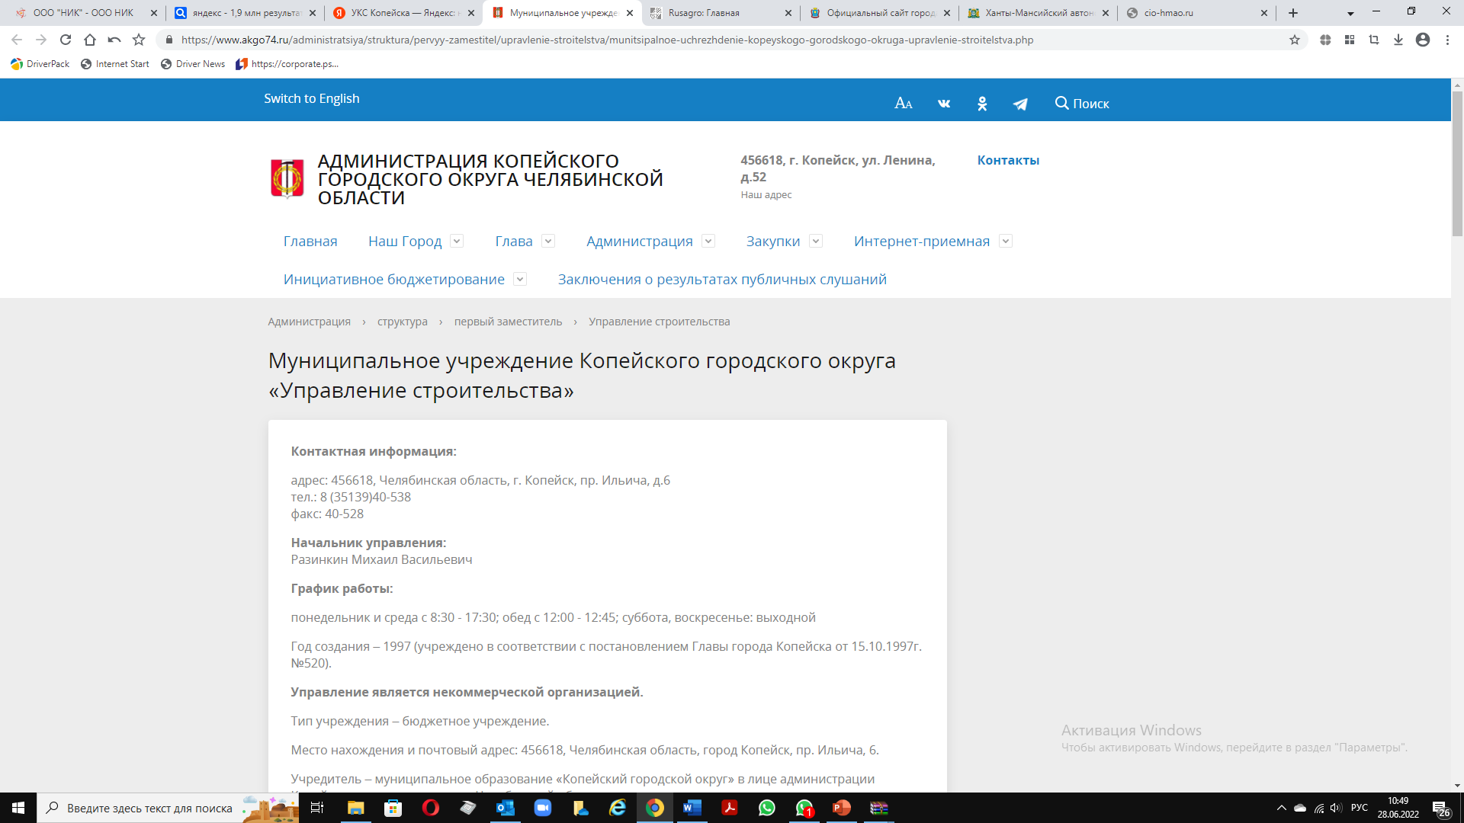
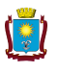

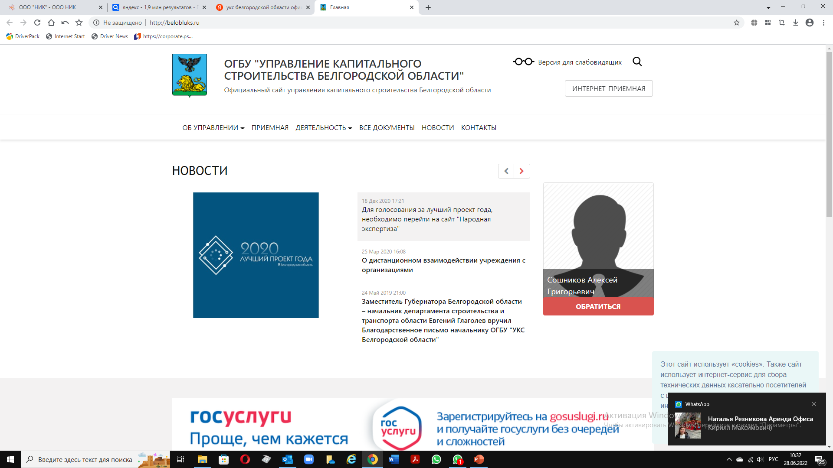



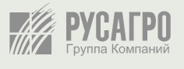
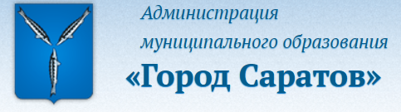
Наши Заказчики
ГБУ "Главстрой Республики Татарстан"
Управление Городского Хозяйства Администрации города-курорта Кисловодска

Slide 6

НАШ ОПЫТ В ОБЛАСТИ ПРОЕКТИРОВАНИЯ СОЦИАЛЬНЫХ ГРАЖДАНСКИХ ОБЪЕКТОВ
>15 регионов РФ

Slide 7

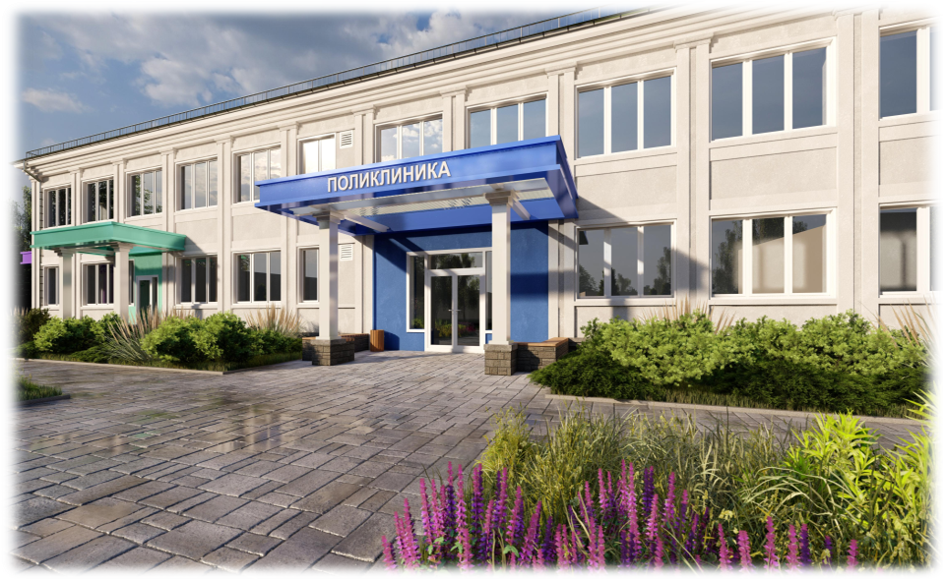
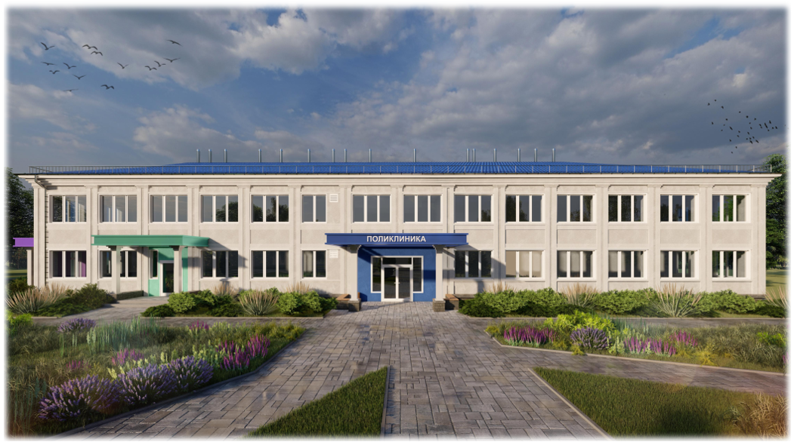
Большетроицкая районная больница г.Белгород

Slide 8
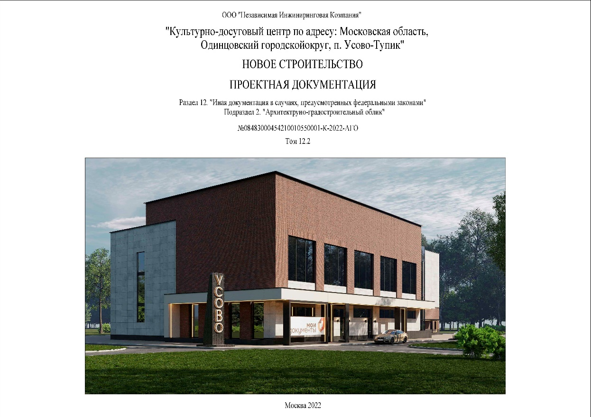
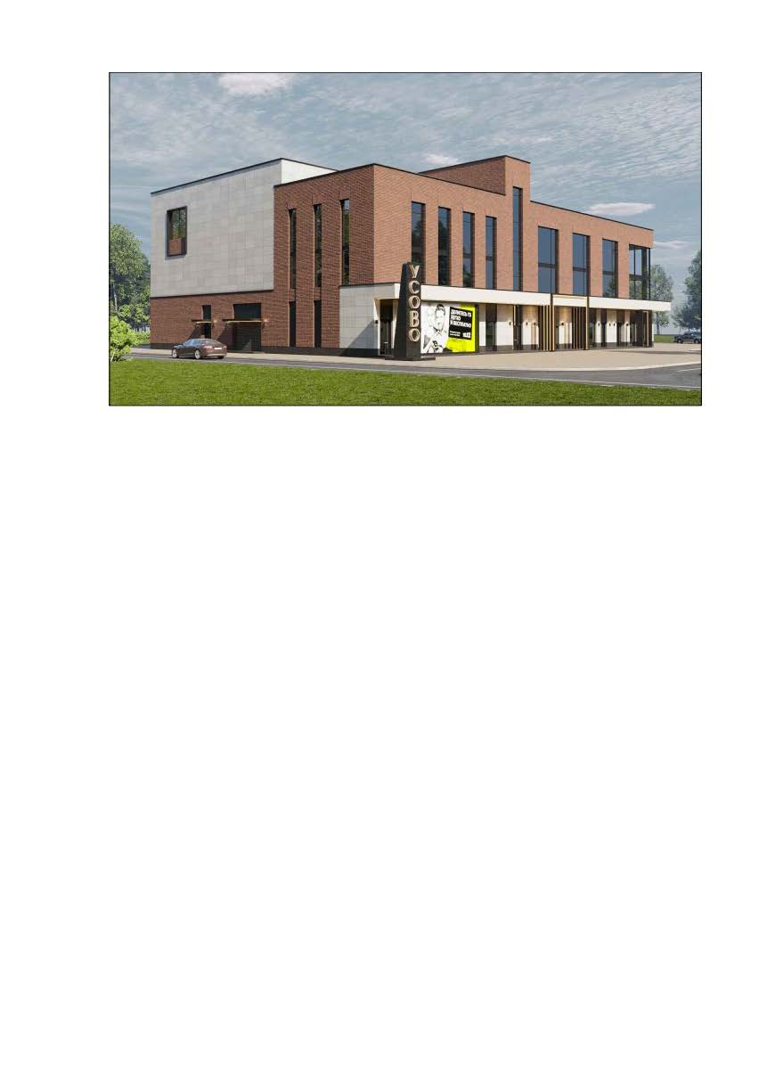
Культурно-досуговый центр Московская область

Slide 9
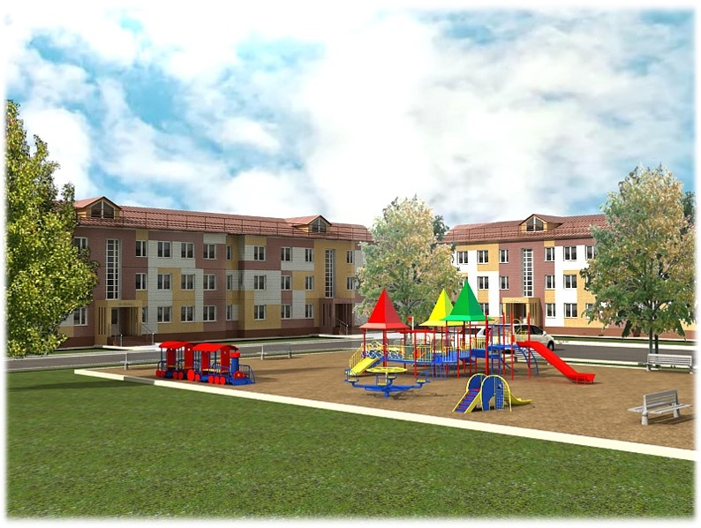
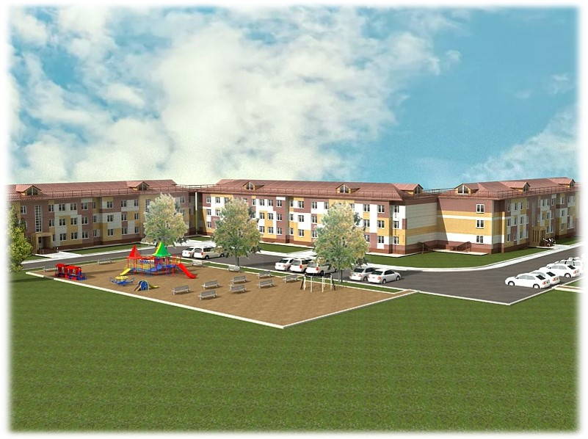
Многоквартирный жилой дом г. Бор, Нижегородская область

Slide 10
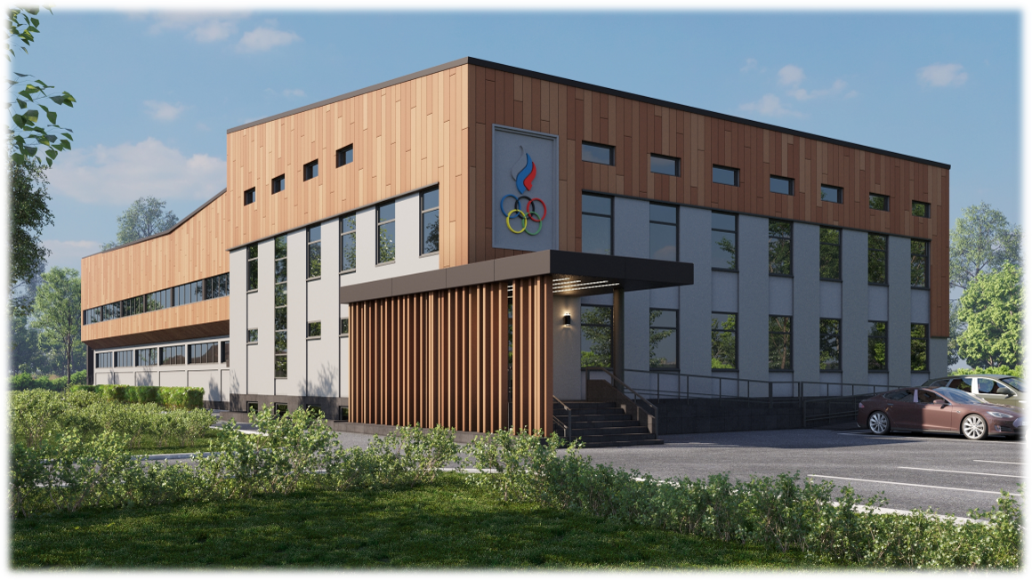
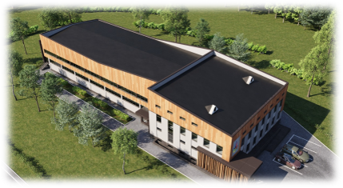
Малобюджетный спортивный зал г. Анапа, Краснодарский край (Лозовая)

Slide 11
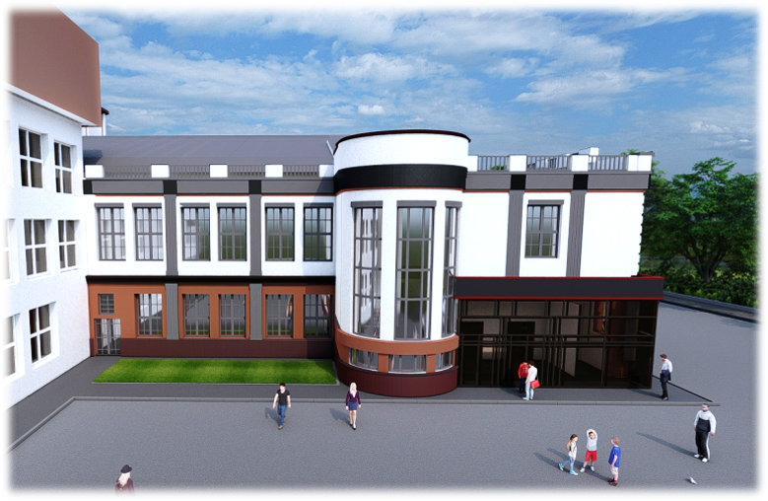
ДК Угольщиков г. Копейск, Челябинская область

Slide 12
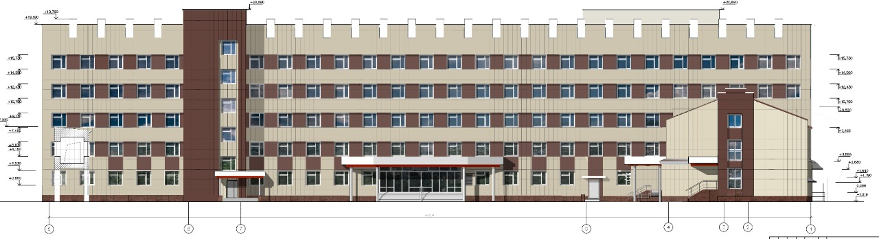
Перинатальный центр г. Йошкар-Ола, Республика Марий Эл

Slide 13
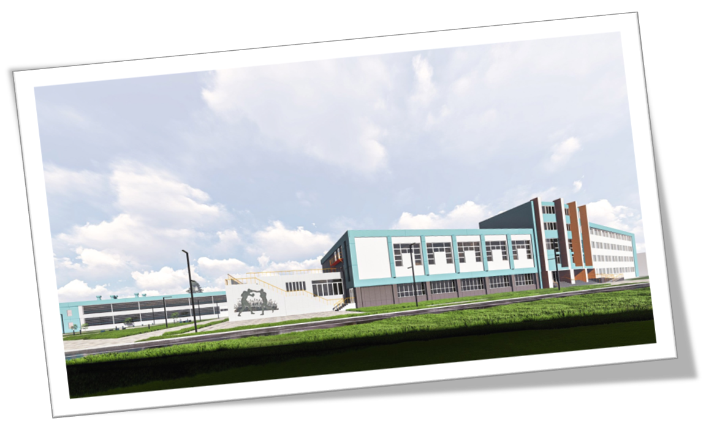
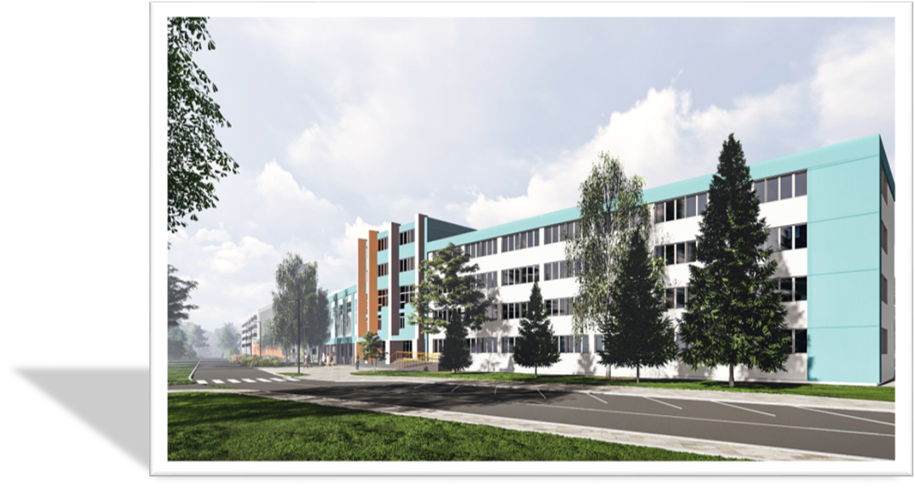
Белгородский строительный колледж г. Белгород

Slide 14
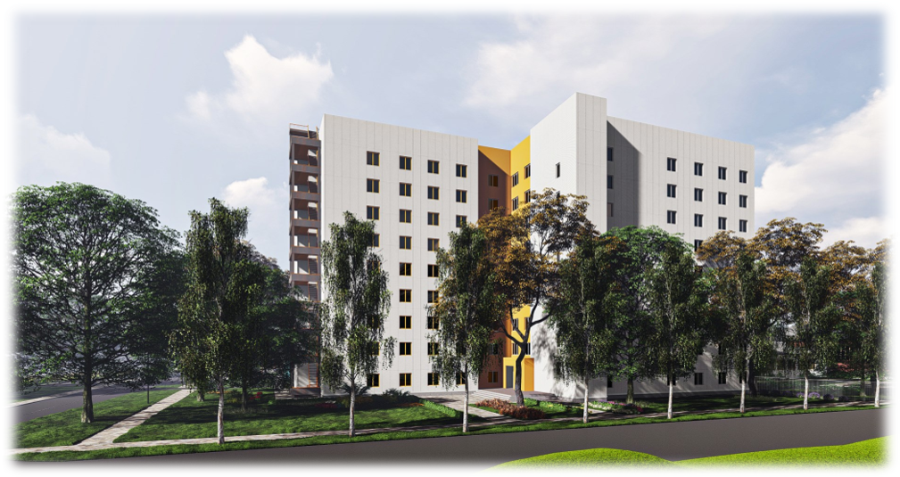
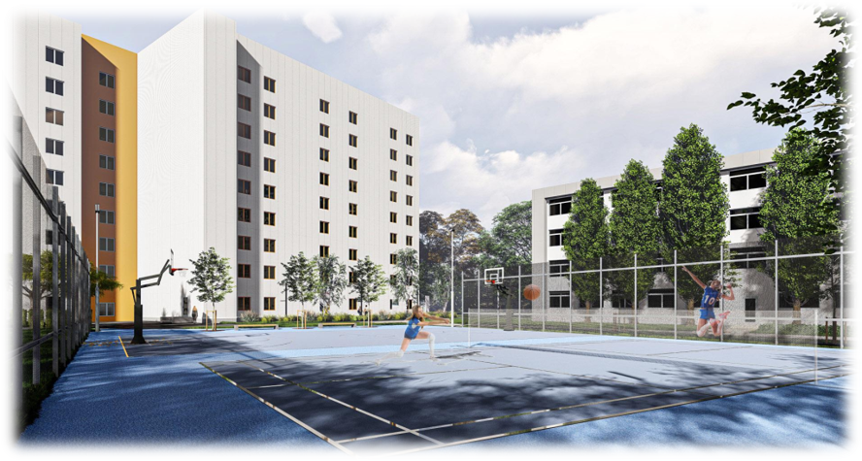
Общежитие ОГАПОУ г. Белгород

Slide 15
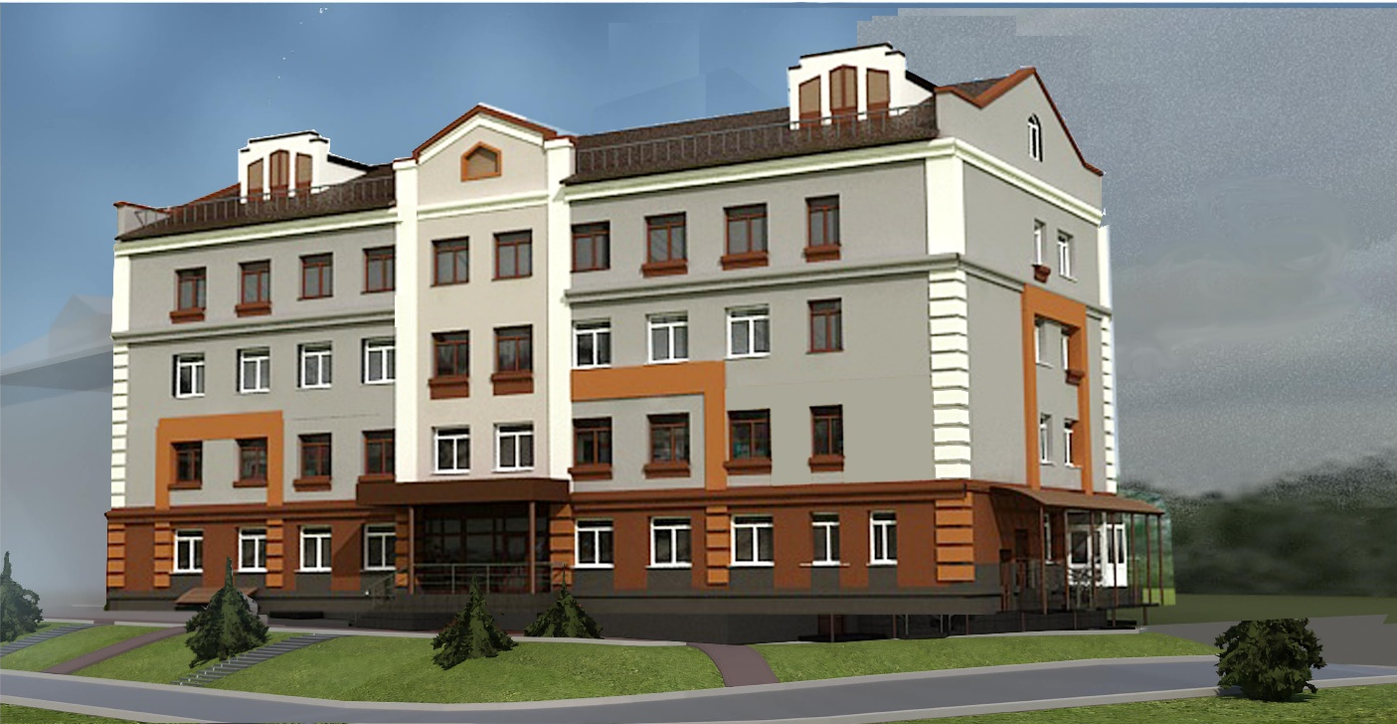
Колыванская ЦРБ п.Колывань, Новосибирская область

Slide 16
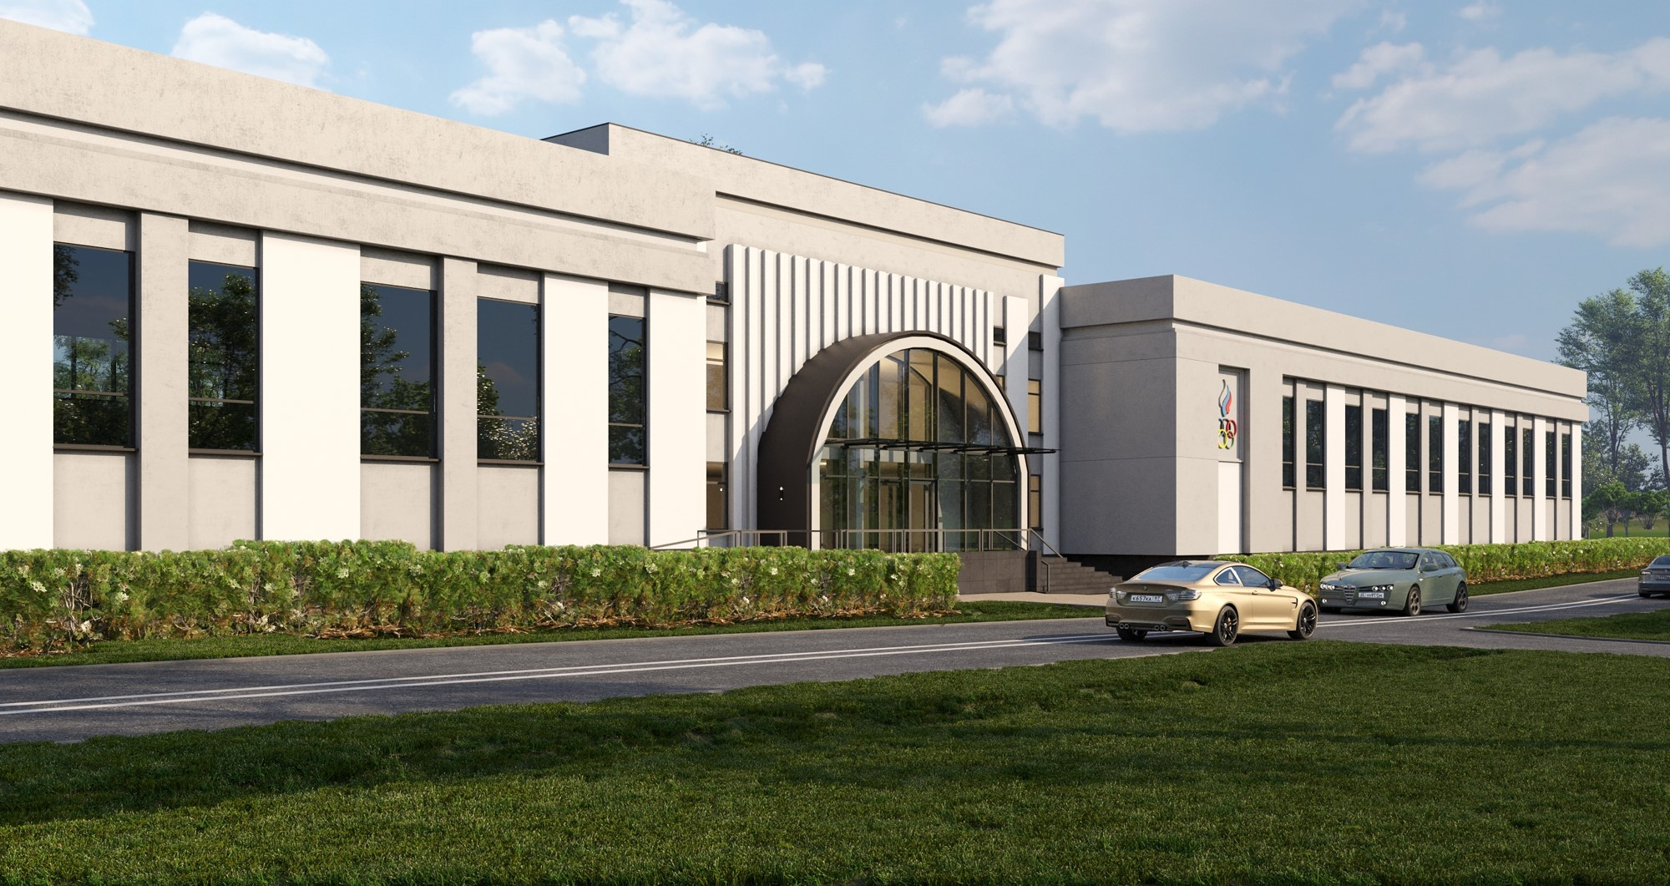
Малобюджетный спортивный зал Краснодарский край, г. Анапа
(Владимирская)

Slide 17
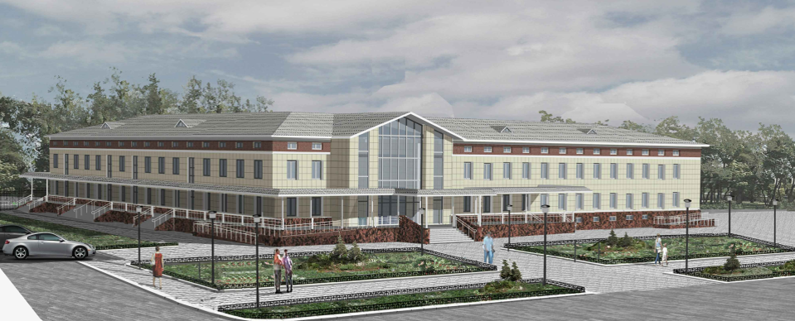
Моргаушская ЦРБ с.Моргауши,Чувашская республика

Slide 18
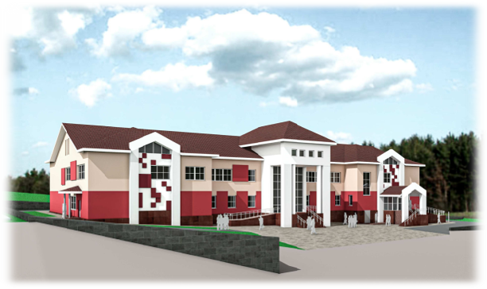
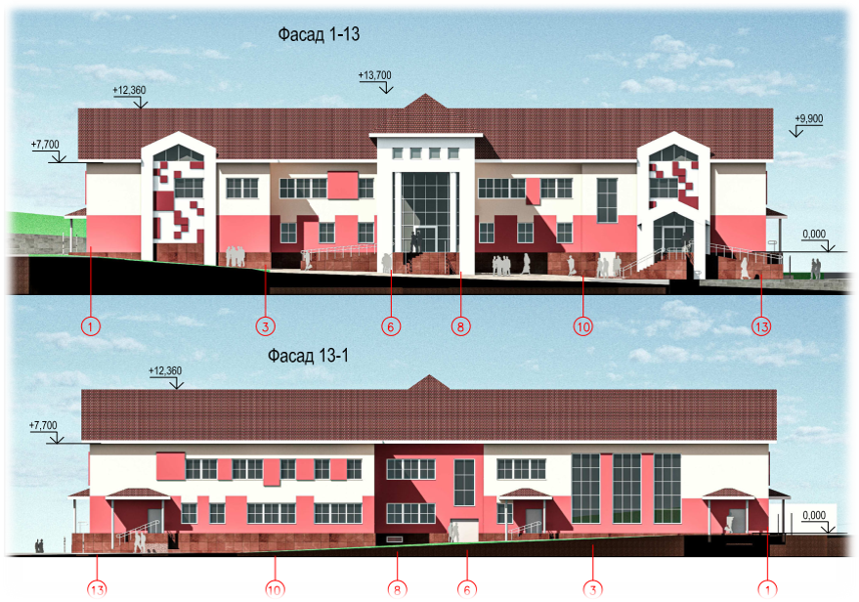
Школа с детским садом Республика Башкортостан

Slide 19
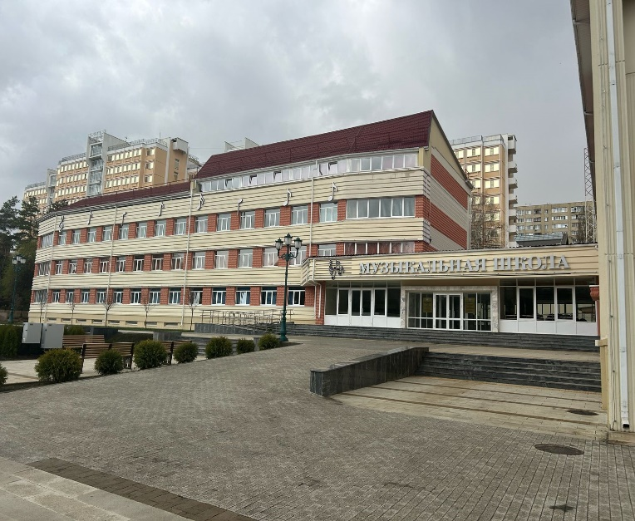
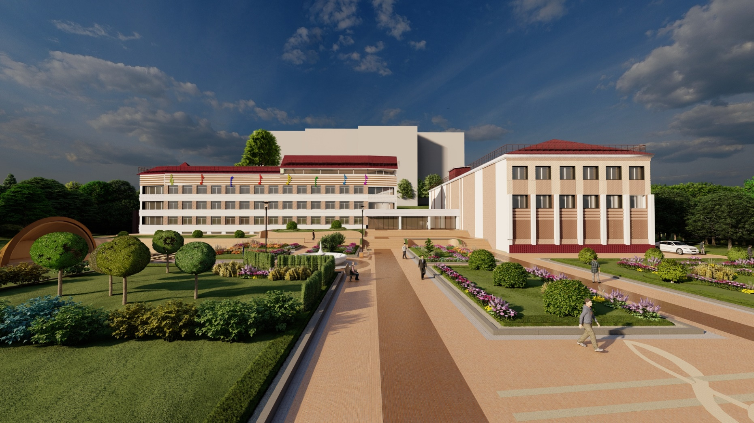
Детская музыкальная школа имени С.В.Рахманинова г.Кисловодск, Ставропольский край

Slide 20
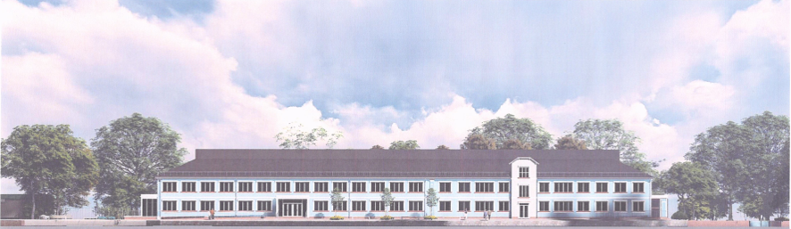
Томаровская районная больница п.Томаровка, Белгородская область

Slide 21
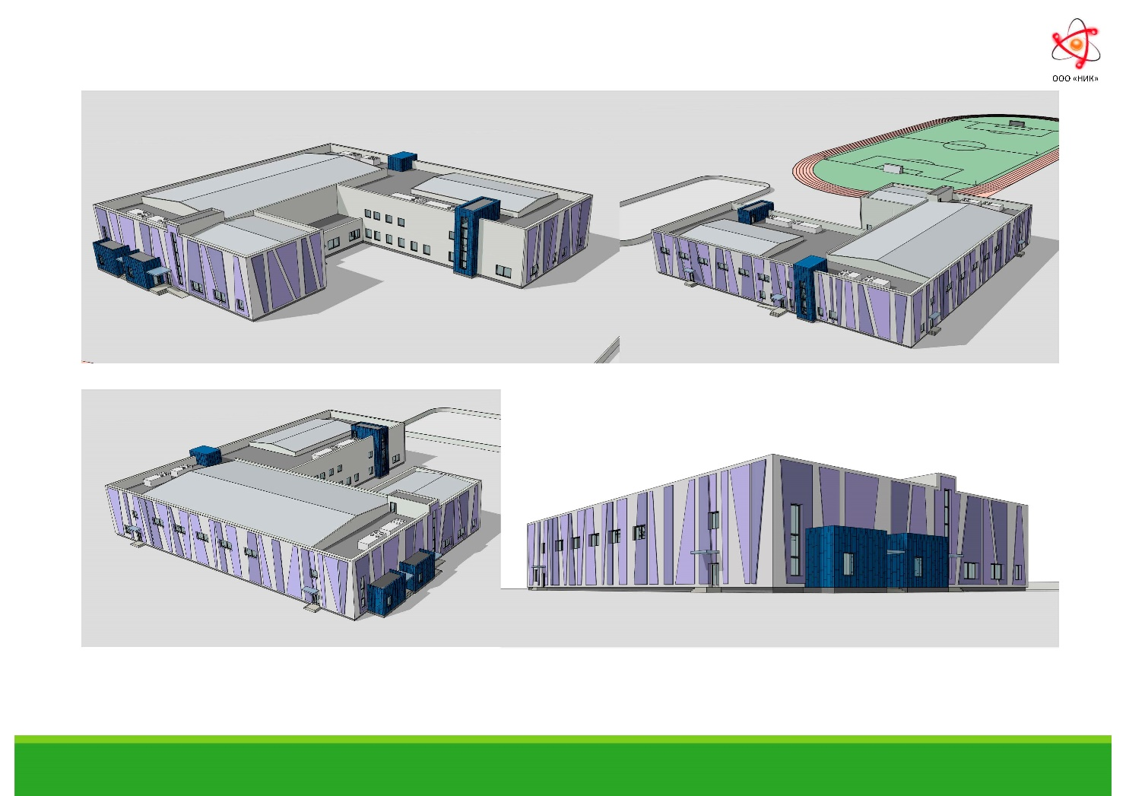
ФОК Торпедо г. Саратов

Slide 22
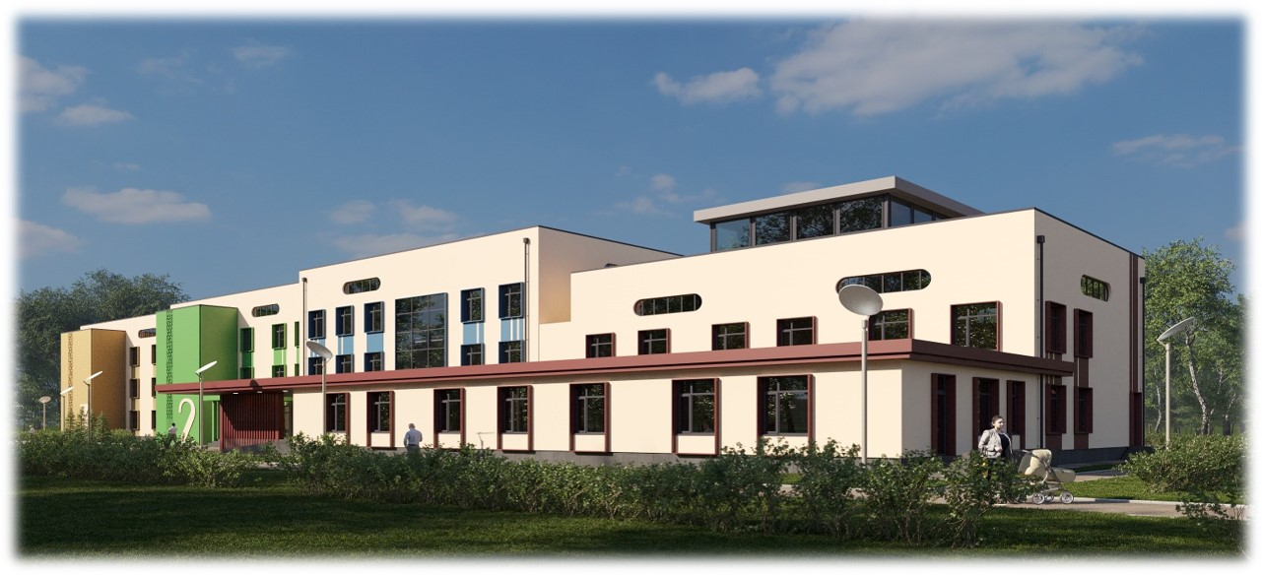
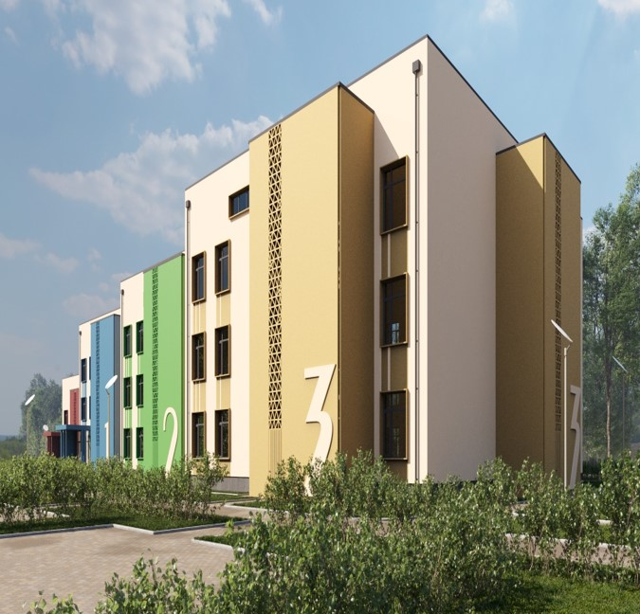
Детский сад Краснодарский край, с.Цибанобалка

Slide 23

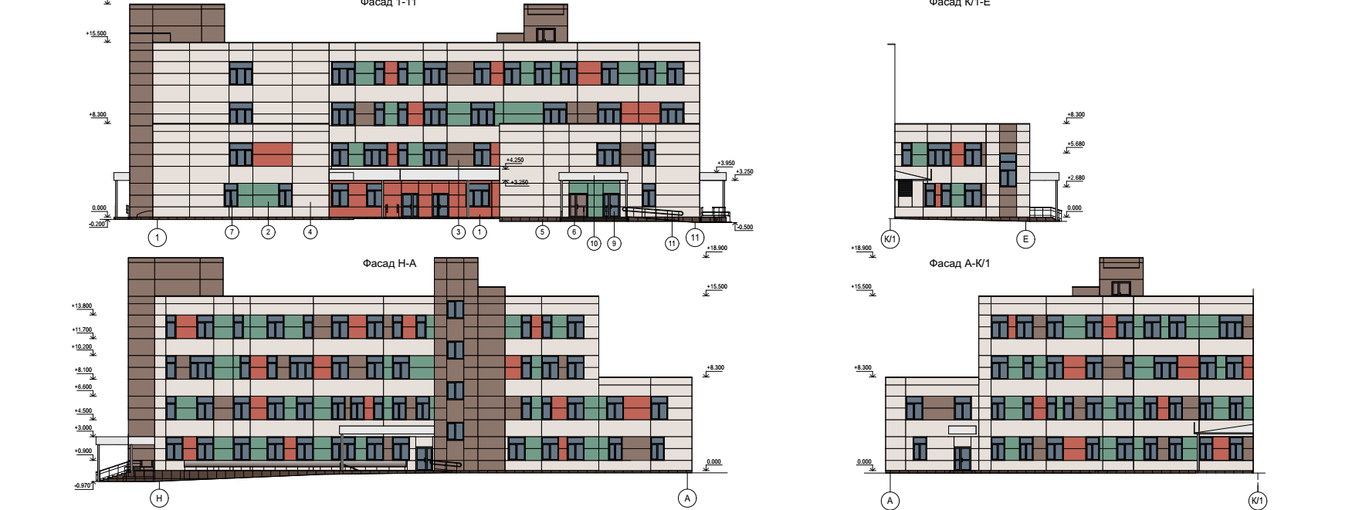
ГБУ Республики Марий Эл «Йошкар-Олинская детская городская больница им.Л.И.Соколовой» Детская поликлиника №2

Slide 24

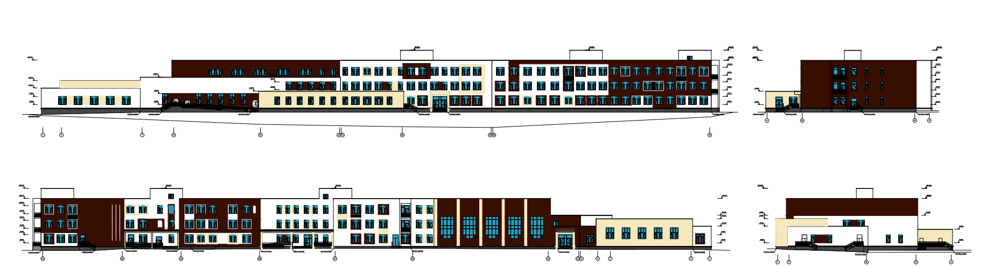
«Школа в ЖК «Ласточкино» в Ленинском районе г. Саратова»

Slide 25

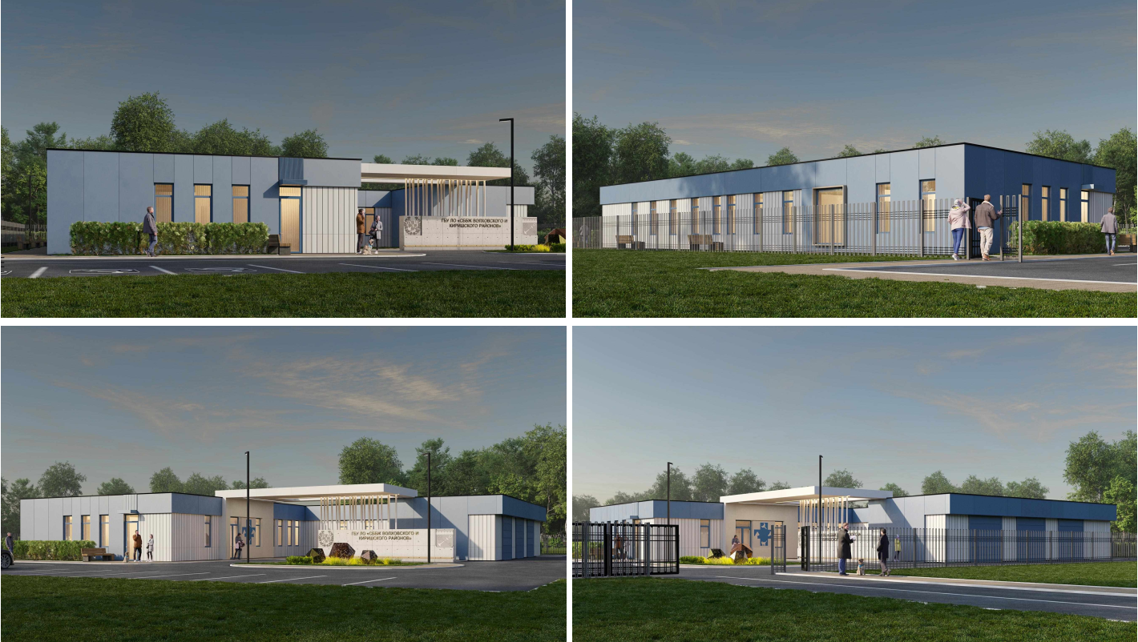
Ветеринарная лечебница ГБУ ЛО СББЖ Волховского и Киришского районов

Slide 26
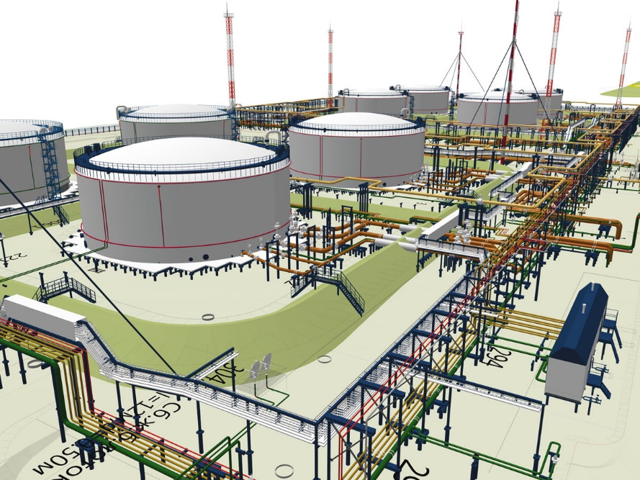
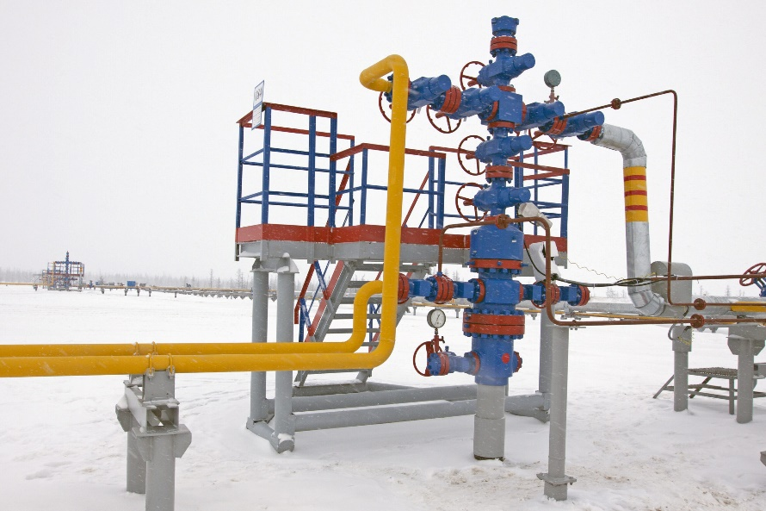
ПРОЕКТИРОВАНИЕ В НЕФТЕГАЗОВОМ СЕКТОРЕ
ОСНОВНЫЕ НАПРАВЛЕНИЯ
Выполнение проектно-изыскательских работ (ПИР) по направлениям обустройства месторождений:
объекты добычи и подготовка углеводородов
промысловые трубопроводы
системы автоматизации и АСУ ТП
системы связи и сигнализации
электроснабжение и электрообогрев
тепло- и водоснабжение, пожаротушение
промышленные сооружения
автомобильные дороги и др.
Сопровождение экспертизы выпускаемой документации на разных уровнях
Инжиниринговые услуги

Slide 27
ПРИМЕРЫ КЛЮЧЕВЫХ ПРОЕКТОВ, РЕАЛИЗОВАННЫХ ЗА ПОСЛЕДНИЕ 2 ГОДА
(с получением положительных заключений ГГЭ, ГЭЭ, РТН)

Slide 28
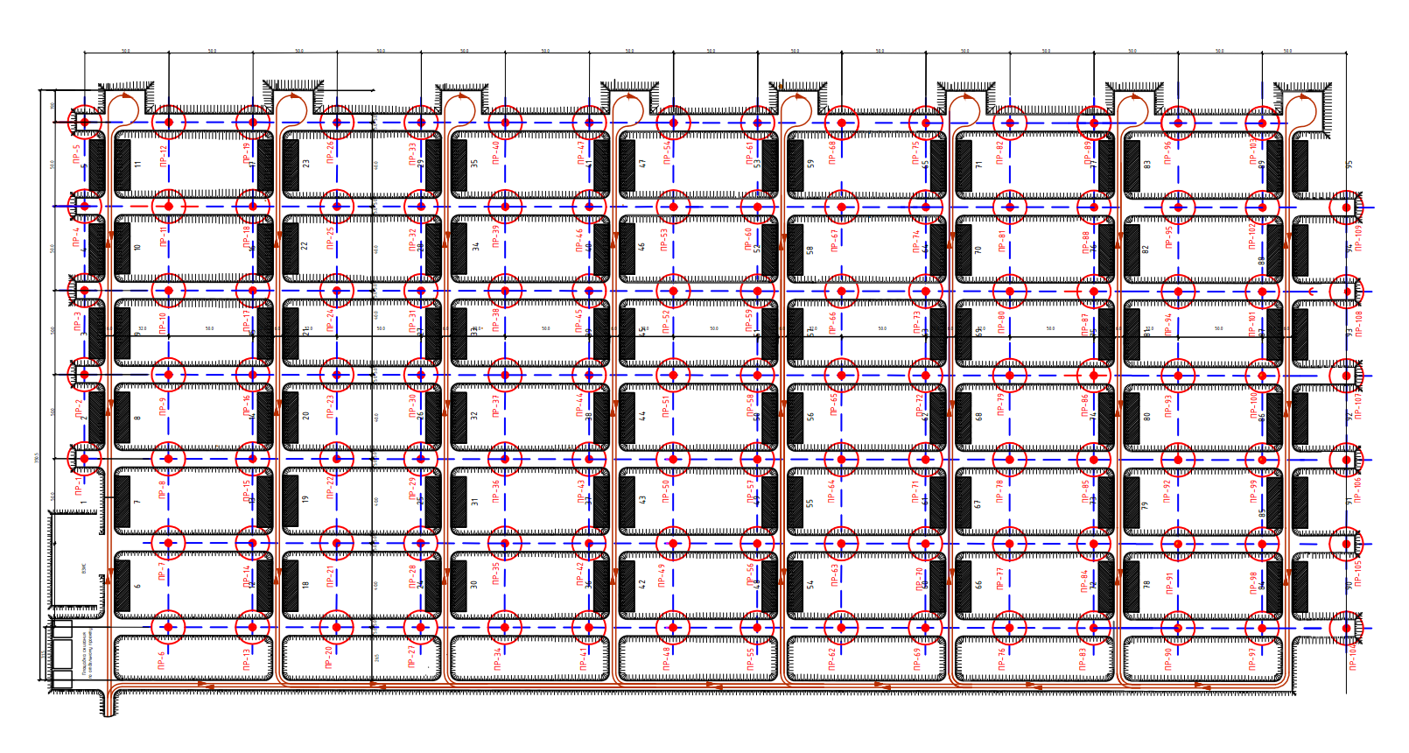
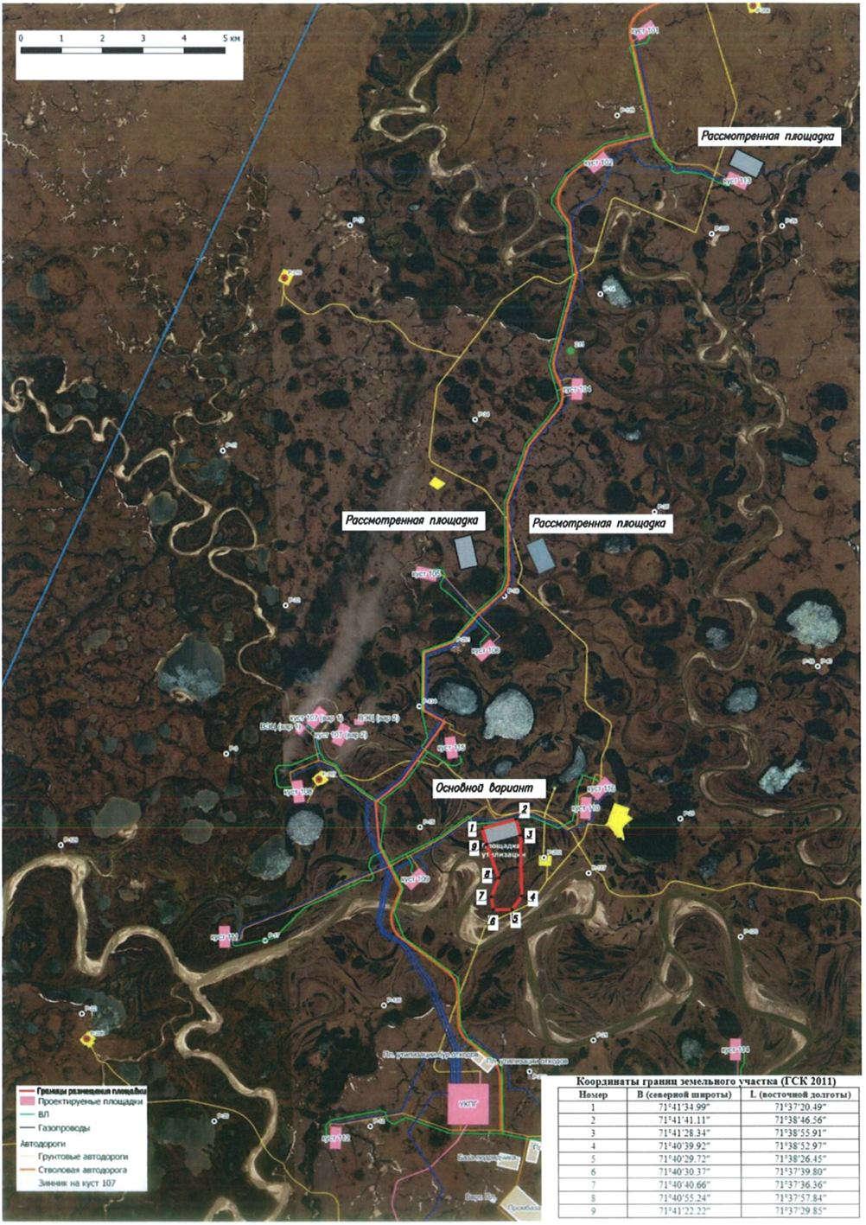
Подземные резервуары для захоронения отходов бурения скважин Тамбейской группы месторождений
Площадь застройки площадки – 35 Га;
Подземные резервуары (ПР) – 109 шт., общий объем ПР – 272 000 м3;
Размеры участка для одного ПР объёмом 2000-2500 м3 – 50х50 м;
Ориентировочный объем отсыпки – 400 000 м3;
Проезды предусматриваются из твердого покрытия – дорожная плита;
Площадка для термической обработки шлама – 1250 м2;

Slide 29
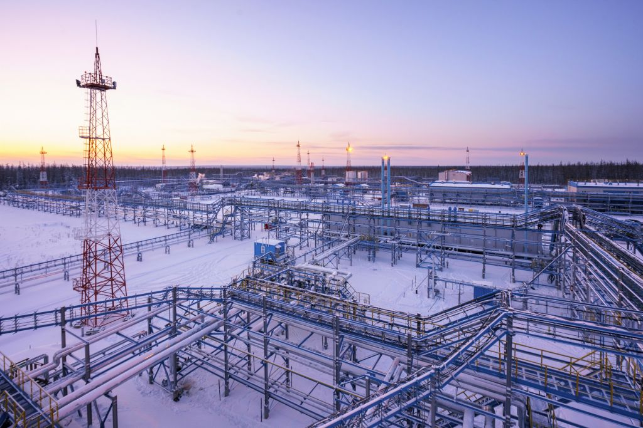
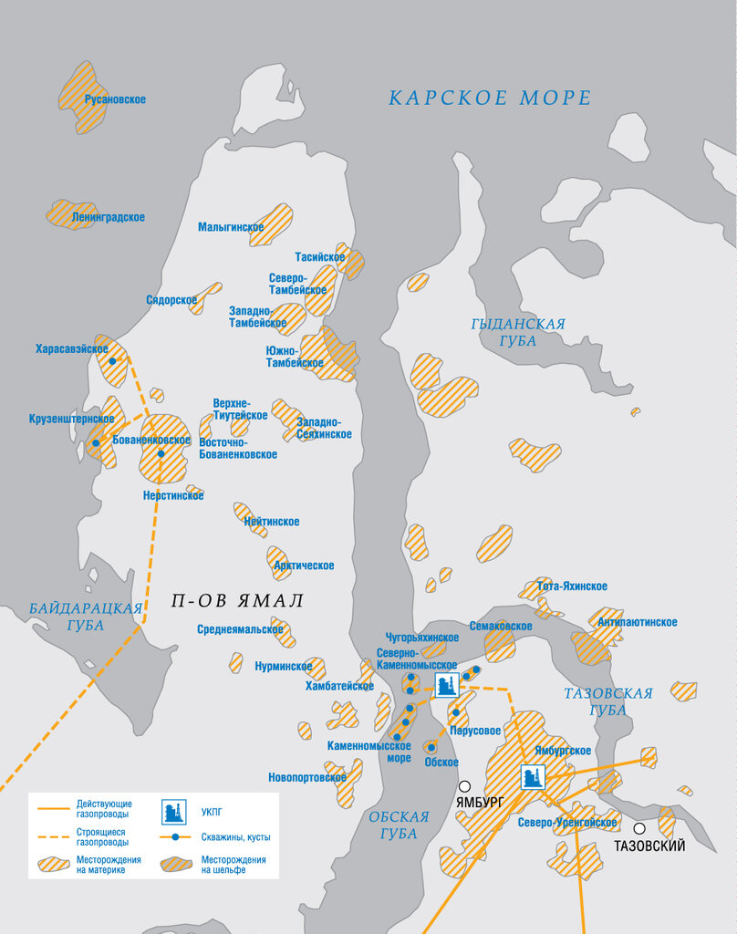
Разработка группового рабочего проекта на строительство поглощающих скважин Северо-Тамбейского и Тасийского ЛУ

Slide 30
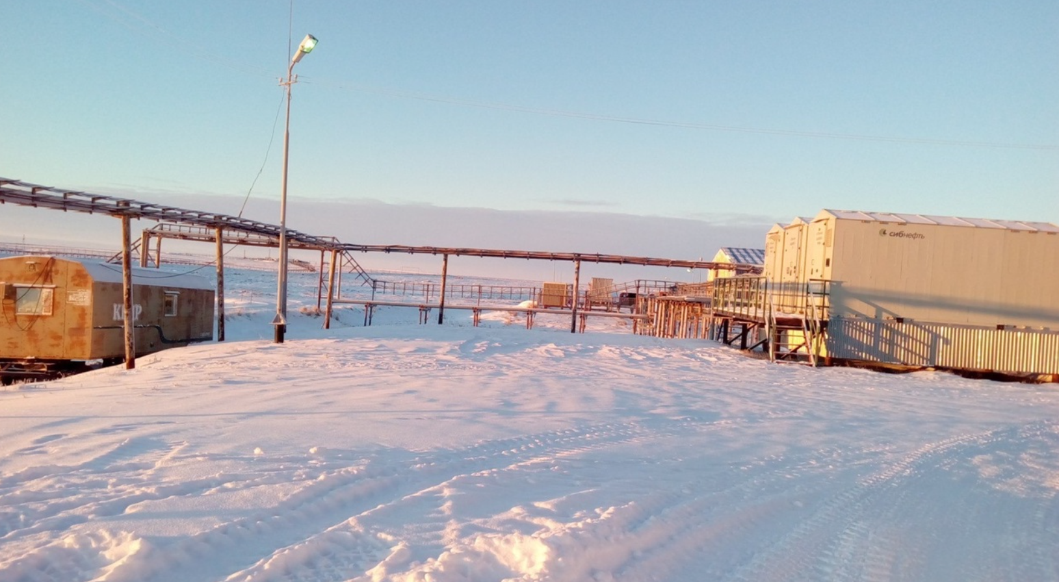
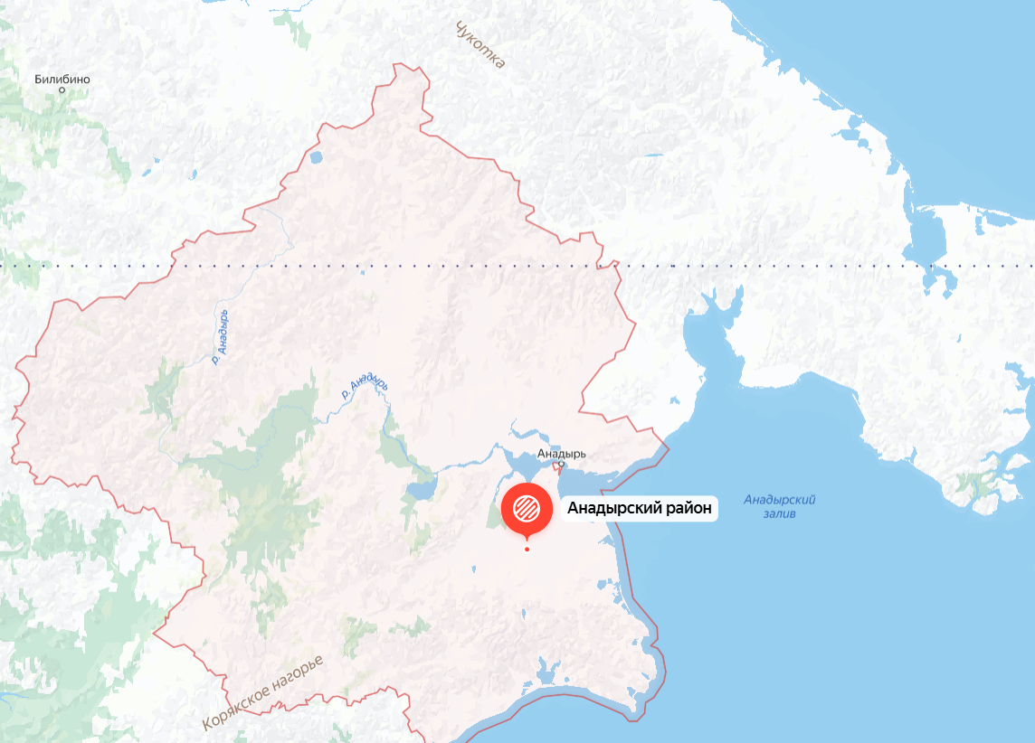
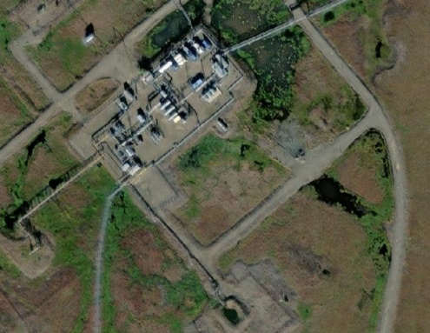
Строительство дожимной компрессорной станции на газовом месторождении «Западно-Озерное»

Slide 31
Основные текущие показатели:
Штатная численность – 29 человек
Общее кол-во сотрудников (штатные + удалёнщики) – 48 человек
Общее кол-во выполненных контрактов > 60 шт
Общее кол-во положительных государственных экспертиз – 60 шт
Кол-во гос. контрактов в качестве ген. проектировщика в работе на 01.01.2025–11 шт
Выпуск проектной документации – собственная типография
Проведение технических обследований зданий/сооружений – собственными силами

Slide 32
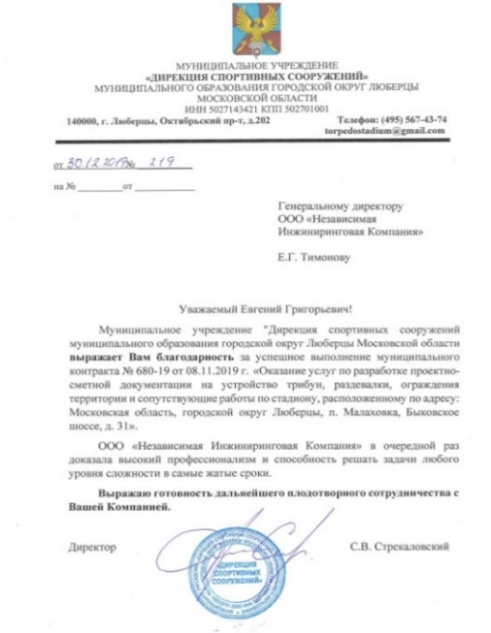








Благодарность наших Заказчиков

Slide 33




Допуски СРО
СРО на проектную деятельность
СРО на инженерные изыскания

Slide 34



Контактная информация:
тел. +7-495-235-90-08
@: info@companynic.ru
Адрес: 117246, г. Москва, Научный проезд, дом 19, офис 109.
Обособленное подразделение: 394036, г. Воронеж, проспект Революции 1В.

